Slide 1
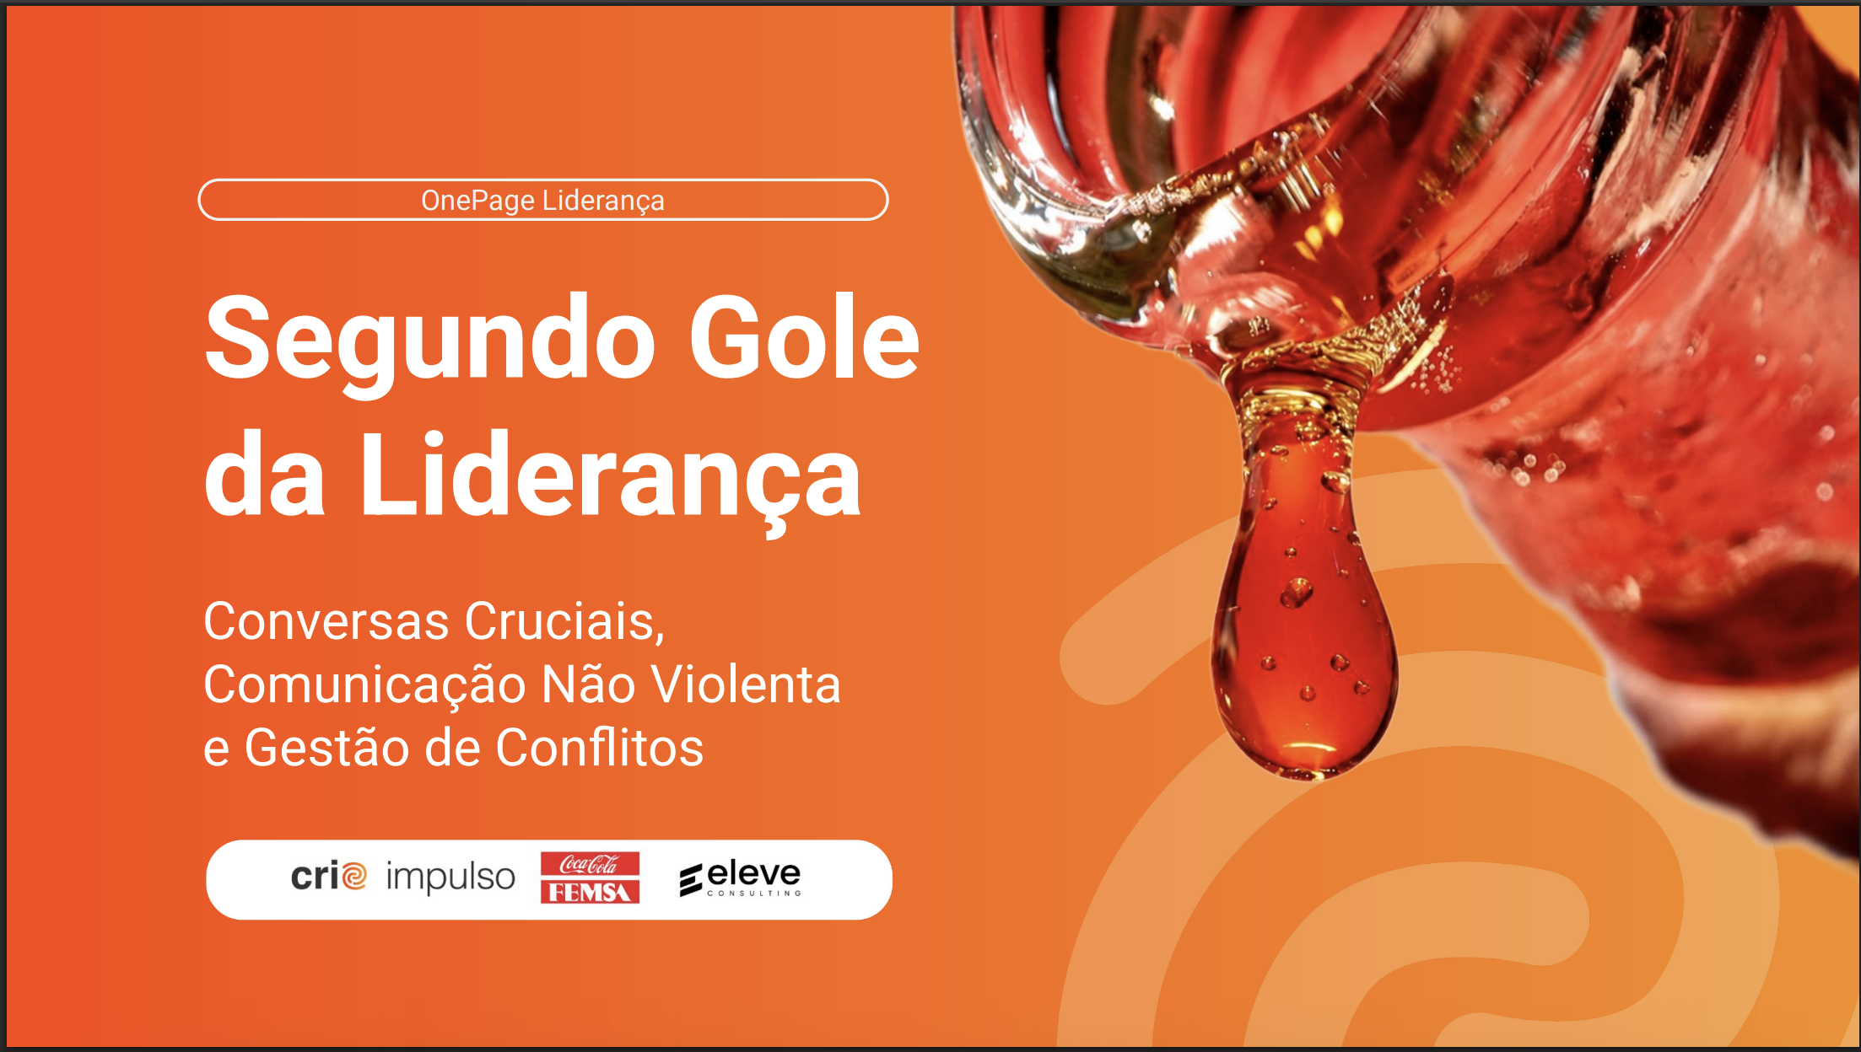

OnePage Liderança
Terceiro Gole da Liderança
Ferramentas da Liderança

Slide 2


OnePage Liderança · 3º Gole
Ferramentas
de Liderança
Pergunta central: Como começo a praticar liderança antes mesmo de ter o cargo?

Slide 3



ESTUDO DE CASO · ONE PAGE 3
Ele precisa de feedback ou de clareza?
Carlos recebeu uma nova responsabilidade. Seu líder explicou rapidamente a demanda e terminou dizendo: “Quero que você toque isso com bastante autonomia.”
PARA REFLETIR
1
O problema principal está na execução ou na expectativa?
Carlos assumiu a atividade e trabalhou durante uma semana. Na apresentação da primeira versão, ouviu:
2
O que deveria ter sido esclarecido antes de Carlos começar?
3
Que perguntas Carlos poderia ter feito?
“Não era exatamente isso. Eu esperava algo mais estratégico.”
4
Que responsabilidade cabe ao líder?
5
Que responsabilidade cabe a Carlos?
Carlos ficou frustrado. Na visão dele, ninguém havia explicado o que significava "mais estratégico". O líder também ficou frustrado. Na percepção dele, Carlos deveria ter entendido o nível de profundidade esperado. Os dois saíram da conversa pensando que o outro poderia ter feito melhor.
6
Qual conversa precisa acontecer agora?
7
Como evitar que a situação se repita?
Protagonize em Campo · Sustentação dos 3 primeiros Goles da Liderança

Slide 4
PROTAGONIZE EM CAMPO · SEU TO-DO DA SEMANA
Alinhe antes de cobrar depois
Escolha uma atividade real que envolva outra pessoa. Pode ser uma entrega entre pares, uma atividade de projeto ou algo que você precise solicitar ou combinar. Antes da execução, alinhe:
O que precisa ser entregue?
Descreva a entrega em uma frase.
Por que essa entrega é importante?
Qual decisão ou processo depende dela.
Quais critérios definem uma boa entrega?
O que faz a diferença entre ok e bom.
Qual é o prazo?
Data e horário combinados.
Quando precisamos conversar novamente?
Ponto de acompanhamento no meio do caminho.
Para compartilhar no próximo encontro: Depois observe: o alinhamento inicial mudou alguma coisa na execução? Para compartilhar no próximo encontro: "Uma dúvida ou problema que conseguimos evitar porque alinhamos antes foi…"

Slide 5









Ouça antes do próximo encontro. O compartilhamento abre a sessão: o que mudou quando você alinhou antes de cobrar depois.
PODCAST 3 · CONTEÚDO EM VÍDEO
Feedback começa
antes do feedback
Feedback começa antes do feedback
00:00
a definir
01
Expectativa: “mais estratégico” não é um critério.
02
Acompanhar: corrigir rota enquanto há tempo.
03
Feedback: comportamento, impacto e o que muda.
Roteiro completo do episódio no próximo slide.
Desafio: alinhar uma entrega real antes de ela acontecer.

Slide 6
ROTEIRO DO PODCAST 3 · CONTINUAÇÃO
Expectativa, acompanhamento, feedback, desenvolvimento
Quando pensamos em feedback, normalmente imaginamos uma conversa que acontece depois. Depois de uma entrega, de um erro, de um comportamento que precisa mudar. Mas um bom feedback começa muito antes: começa na expectativa.
“Preciso que você seja mais estratégico.” “Quero mais protagonismo.” “Espero mais autonomia.” Elas parecem claras. Mas será que são? O que significa, na prática, ser mais estratégico?
Quando essas respostas não estão claras, o feedback acontece em cima de uma expectativa que existia apenas na cabeça de quem lidera. E aí surgem frases conhecidas: “eu achei que estava claro”, “mas ninguém me explicou isso”.
Por isso, uma liderança que desenvolve pessoas trabalha em sequência: deixar claro o que precisa acontecer, acompanhar antes que o problema vire surpresa, conversar sobre o que funcionou e transformar a experiência em aprendizado.
Acompanhar não é controlar cada passo, nem perguntar a todo momento “e aí, já terminou?”. É criar pontos de contato que permitam corrigir rota enquanto ainda existe tempo.
“Como você está avançando?” “Onde está encontrando dificuldade?” “O que ficou menos claro do que parecia no início?” “Do que você precisa de mim para seguir?”
Feedback não deveria ser um julgamento sobre quem a pessoa é, e sim uma conversa sobre um comportamento, seu impacto e o que pode acontecer diferente daqui para frente. E não serve apenas para corrigir: dizer exatamente o que funcionou ajuda a pessoa a repetir o comportamento eficaz.
Você não precisa esperar ter um cargo de liderança para praticar isso. Em projetos e relações entre pares já é possível exercitar clareza, alinhamento, acompanhamento e feedback.
No próximo encontro, compartilhe o que mudou quando você decidiu alinhar antes de cobrar depois.

Slide 7
ROTEIRO DO PODCAST 3 · TRECHOS COMPLEMENTARES
Começa na expectativa
Quando pensamos em feedback, normalmente imaginamos uma conversa que acontece depois. Depois de uma entrega. Depois de um erro. Depois de um comportamento que precisa mudar. Mas um bom feedback começa muito antes. Começa na expectativa.
Pense em algumas frases comuns no trabalho: "Preciso que você seja mais estratégico." "Quero mais protagonismo." "Você precisa melhorar sua comunicação." "Espero mais autonomia." Elas parecem claras. Mas será que são?
O que significa, na prática, ser mais estratégico? Que comportamento demonstra protagonismo? Como alguém mostra autonomia sem ultrapassar limites? O que exatamente precisa mudar na comunicação?
Quando essas respostas não estão claras, o feedback corre o risco de acontecer em cima de uma expectativa que existia apenas na cabeça de quem lidera. E aí surgem frases conhecidas: "Eu achei que estava claro." "Eu esperava outra coisa." "Mas ninguém me explicou isso."
Por isso, uma liderança que desenvolve pessoas trabalha em uma sequência: expectativa, acompanhamento, feedback e desenvolvimento.
Primeiro, eu deixo claro o que precisa acontecer. Depois, eu acompanho antes que o problema vire surpresa. Em seguida, eu converso sobre o que funcionou e o que precisa ser ajustado. E, por fim, transformo a experiência em aprendizado para a próxima vez.
Esse processo também muda a ideia de acompanhamento.
Continua no próximo slide.
Continua no próximo slide.

Slide 8
ROTEIRO DO PODCAST 3 · TRECHOS COMPLEMENTARES
Acompanhar não é controlar cada passo
Acompanhar não é controlar cada passo. Não é perguntar a todo momento "e aí, já terminou?". É criar pontos de contato que permitam corrigir rota enquanto ainda existe tempo.
Uma boa pergunta de acompanhamento pode ser: "Como você está avançando?" "Onde está encontrando dificuldade?" "O que ficou menos claro do que parecia no início?" "Do que você precisa de mim para seguir?"
Perceba a diferença: em vez de assumir que a pessoa entendeu tudo ou esperar até o final para descobrir que algo deu errado, você cria espaço para ajuste durante o processo. E quando chega o momento do feedback, ele fica mais justo e mais útil.
Porque feedback não deveria ser um julgamento sobre quem a pessoa é. Deveria ser uma conversa sobre um comportamento, seu impacto e o que pode acontecer diferente daqui para frente.
Também é importante lembrar que feedback não serve apenas para corrigir. Quando alguém faz algo que funcionou muito bem, vale dizer exatamente o que funcionou. "Sua apresentação foi boa" é reconhecimento. "A forma como você abriu com o dado principal e depois trouxe o exemplo deixou a decisão muito mais simples" é informação que ajuda a pessoa a repetir um comportamento eficaz.
Desenvolvimento acontece quando a pessoa entende não apenas se foi bem ou mal, mas o que produziu aquele resultado.
E você não precisa esperar ter um cargo de liderança para praticar isso. Em projetos, trabalhos em grupo e relações entre pares, já é possível exercitar clareza, alinhamento, acompanhamento e feedback.
Continua no próximo slide.
Continua no próximo slide.

Slide 9
PODCAST 3 · SEU DESAFIO
Alinhe antes de cobrar depois
Seu desafio desta semana é escolher uma entrega real que envolva outra pessoa. Antes da execução, alinhe quatro pontos: o que precisa ser feito, como saberemos que ficou bom, quais dúvidas ainda existem e quando vocês voltarão a conversar.
Depois observe: alguma dúvida apareceu mais cedo? Algum retrabalho foi evitado? A execução ficou mais fluida?
No próximo encontro, compartilhe o que mudou quando você decidiu alinhar antes de cobrar depois. Porque, muitas vezes, o melhor feedback é aquele que começa antes mesmo de existir um problema.
Escolha uma entrega real desta semana. Antes dela acontecer, tenha uma conversa de alinhamento. Pergunte: O que precisa ser feito? Como saberemos que a entrega ficou boa? Que dúvidas ainda existem? Quando voltaremos a conversar sobre isso?
Depois observe: algum problema foi evitado? Alguma dúvida apareceu antes? A execução ficou mais simples? Registre.
Arquitetura do módulo: Conectar → Direcionar → Acompanhar → Dar feedback → Desenvolver
No próximo encontro, compartilhe o que mudou quando você decidiu alinhar antes de cobrar depois.

Slide 10



VÍDEO-PÍLULA 3 · CONTEÚDO EM VÍDEO
Não espere o cargo
para começar a liderar
01
Pergunte:
como posso ajudar?
02
Escute:
sem interromper.
Espaço reservado para o vídeo
16:9 · até 60 segundos
03
Reconheça:
de forma específica.
ROTEIRO DO VÍDEO
Assista antes de agir. Menos de um minuto para lembrar que liderança começa antes do cargo.
Você ainda não lidera formalmente uma equipe? Isso não significa que você não possa praticar liderança. Liderança também aparece quando você ajuda alguém a pensar. Quando dá clareza. Quando escuta antes de responder. Quando reconhece uma boa contribuição. Quando oferece um feedback que ajuda alguém a evoluir. Quando deixa uma pessoa melhor depois de uma conversa com você. Então faça um teste esta semana. Escolha uma pessoa com quem você trabalha. Faça três coisas: pergunte como pode ajudar; escute sem interromper; reconheça de forma específica alguma contribuição dessa pessoa. Depois observe a reação. No próximo encontro, conte o que você fez e o que aconteceu depois.
Faça um teste esta semana: escolha uma pessoa com quem você trabalha, pergunte como pode ajudar, escute sem interromper e reconheça de forma específica alguma contribuição dela. Depois observe a reação.
No próximo encontro, conte o que você fez e o que aconteceu depois.

Slide 11


Desenvolvimento de talentos KOF BR

